Slide 1
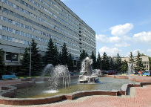





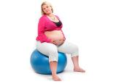

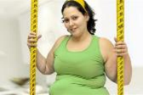
Ожирение, стресс и анемия у женщин.
Реалии XXI века – «против» деторождения.
На чьей Вы стороне?
Российский университет дружбы народов имени Патриса Лумумбы
Медицинский институт
Кафедра акушерства и гинекологии с курсом перинатологии
ГКБ им. В.М. Буянова
День Матери
в России –
26 ноября
2023 года

Slide 2

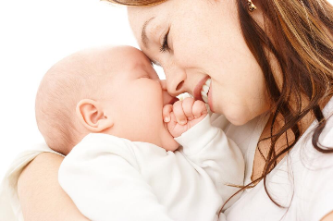
«Материнство – самая трудная из работ, приносящая радость…»
Эльчин Сафарли,
азербайджанский писатель,
автор современной прозы

Slide 3
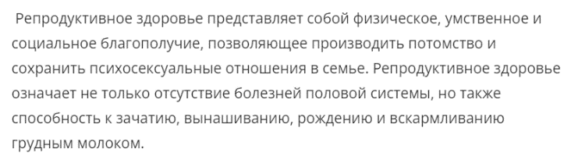

… поэтому мама должна быть здоровой!
Репродуктивное здоровье россиянок оставляет желать лучшего!
http://www.crbbel.ru/home/articles/240-zdorovaya-mama-zalog-zdorovya-budushchego-rebenka

Slide 4

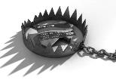
Репродуктивное здоровье россиян сегодня: грани проблемы
прогрессирующее постарение населения
отсроченное материнство (первые роды после 30 лет)
снижение уровня соматического здоровья у молодежи
неадекватное и нерациональное питание
низкая физическая активность населения, гиподинамия
высокая распространенность эндокринных заболеваний и нарушений
высокая распространенность вредных привычек

Slide 5
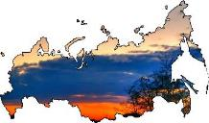
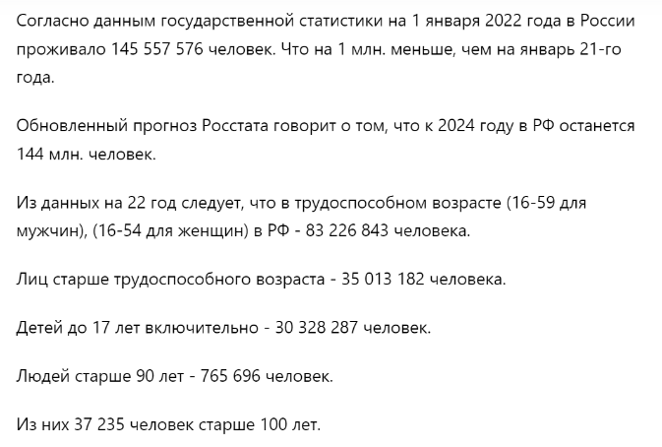

«Старше трудоспособного» - 24,1%
https://dzen.ru/a/YkPwH0uxSV3Ri4b_

Slide 6
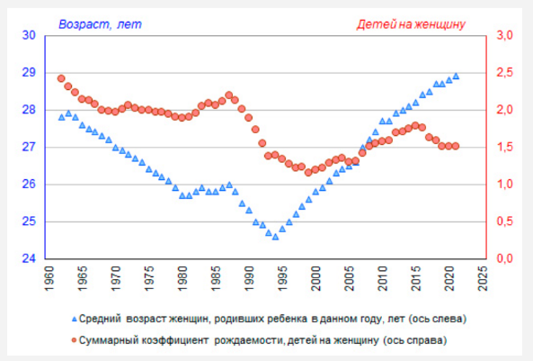

Средний возраст матери при рождении ребенка и суммарный коэффициент рождаемости в РФ, 1962-2021 годы
http://www.demoscope.ru/weekly/2022/0957/barom05.php

Slide 7
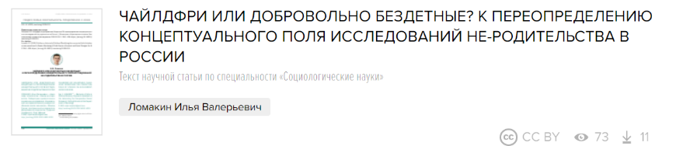
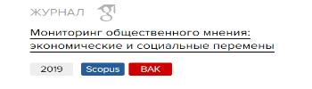

БЕЗДЕТНЫЙ БРАК - демографическое определение брака, в котором нет детей
Причины:
нежелание супругов иметь детей, в связи с чем они предохраняются от беременности (контрацепция)
невозможность иметь детей по каким-то установленным или неустановленным причинам. При желании иметь детей их отсутствие может быть обусловлено бесплодием в браке или невынашиванием беременности у жены
Малярская М.М. Социально-медицинские аспекты проблемы бесплодного брака
https://www.med2000.ru/art300/artikl312.htm

Slide 8
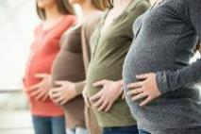
Российская статистика: заболевания, осложняющие беременность (%)
https://rosstat.gov.ru/bgd/regl/b21_34/Main.htm

Slide 9

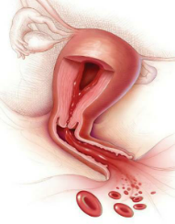
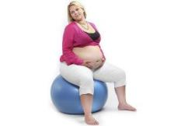
Что определяет особенности течения беременности сегодня?
анемия – 35%
болезни и инфекции мочеполовых путей – 16%
сахарный (гестационный) диабет– 9%
венозные осложнения – 6,4%
ЭТО ТИПИЧНО
ДЛЯ ВСЕГО МИРА

Slide 10


Что определяет особенности течения беременности сегодня?
анемия – 35%
болезни и инфекции мочеполовых путей – 16%
сахарный (гестационный) диабет– 9%
венозные осложнения – 6,4%
обильные менструации (избыточная кровопотеря)
ожирение или дефицит массы тела
хронический стресс

Slide 11

«Болезнь - это здоровая реакция организма на наш нездоровый
образ жизни»
Л.С. Сухоруков

Slide 12
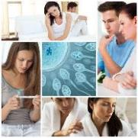

медикаменты
гормоны и предшественники
нейро-гормоны и предшественники
витамины и минералы
генетика и образ жизни
Пирамида оптимального здоровья

Slide 13


Что более всего может повлиять на состояние здоровья человека?
генетика – 15-20%
окружающая среда – 20-25%
условия и образ жизни – 50-55%
медицина, здравоохранение – 10-15%
ЭТО ЕГО ПИТАНИЕ
И ФИЗИЧЕСКАЯ
АКТИВНОСТЬ

Slide 14
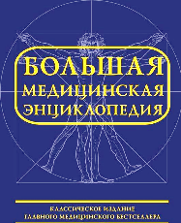
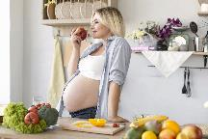
Питание - сложный процесс поступления, переваривания, всасывания и усвоения в организме пищевых веществ, необходимых для покрытия его энергетических трат, построения и возобновления клеток и тканей тела и регуляции функций организма
рацион (состав пищи)
режим приема пищи
возраст, пол, период жизни (беременные, кормящие матери, климактерий)
наличие сопутствующих заболеваний
условия жизни и окружающая среда
https://бмэ.орг/index.php/ПИТАНИЕ

Slide 15

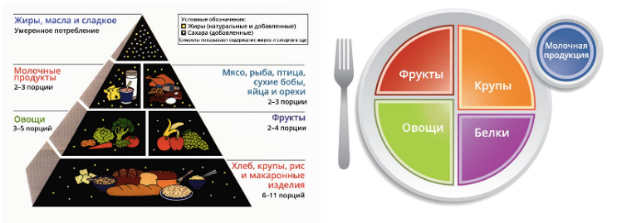
Расстройства питания создают проблемы для зачатия!
Женщины с ожирением беременеют в 2 раза дольше нормовесных, а с дефицитом массы тела – в 4 раза дольше
Тарелка здорового питания:

Slide 16

Что нужно получать с пищей?
Фолиевую кислоту (снижение риска тромбозов, пороков развития плода и рака)
Аскорбиновую кислоту (снижение частоты инфарктов, инсультов, рака разной локализации)
Витамин Е (снижение риска инфарктов миокарда)
Витамин А (здоровье кожи и слизистых оболочек)
Витамин Д (поддержание иммунитета, снижение риска рака)
Кальций (замедление потери костной массы, снижение риска переломов бедра, сахарного диабета 2 типа и повышения артериального давления)
Клетчатку (снижение риска ишемической болезни сердца и смертности от нее)
Омега-3 кислоты (снижение уровня триглицеридов, профилактика нарушений сердечного ритма и тромбозов) И МНОГОЕ ДРУГОЕ…

Slide 17
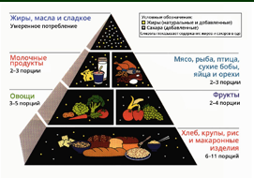
Какие продукты это содержат?
Зелень - петрушка, шпинат, щавель, салат
Овощи - брокколи, сладкий перец, капуста, кабачки, огурцы морковь, картофель
Ягоды, фрукты - шиповник, смородина, клюква, брусника, земляника, дыня, лимон, апельсин, бананы, курага,
Мясо, печень
Рыба (особенно морская) и морепродукты
Молоко и молокопродукты – творог, кефир, йогурты
Яйца
Пивные дрожжи☺
Орехи
Растительное масло
Крупы - овсяная, гречневая, ячневая
Цельное зерно

Slide 18
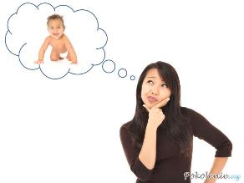
Женщинам (и мужчинам!) репродуктивного возраста рекомендуется прием фолиевой кислоты в дозе 400 мкг/сутки и диета, богатая фолатами

Slide 19
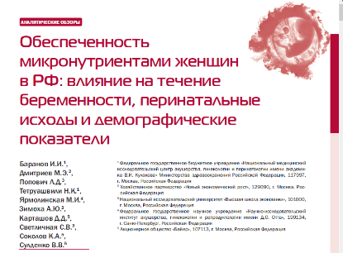
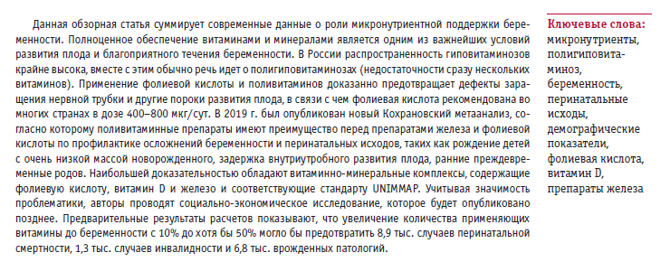
Нутритивный дефицит: в фокусе внимания-профилактика

Slide 20
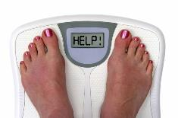
Знаете ли вы свой вес?
Оценивают индекс массы тела (ИМТ)
Типы массы тела | ИМТ (кг/м²) | Риск сопутствующих заболеваний
Дефицит массы тела Нормальная масса тела Избыточная масса тела Ожирение 1 степени Ожирение 2 степени Ожирение 3 степени | < 18,5 18,5-24,9 25-29,9 30-34,9 35-39,9 более 40 | Обычный Повышенный Высокий Очень высокий Чрезвычайно высокий
ВОЗ, 1997

Slide 21
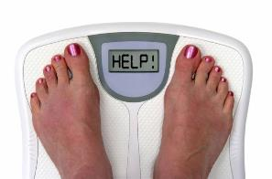
Как рассчитать ИМТ?
ИМТ = вес, кг/рост, в м²
ИМТ = 18,5 – 24,9 - это не просто нормальный, это идеальный вес!

Slide 22
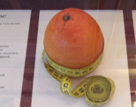
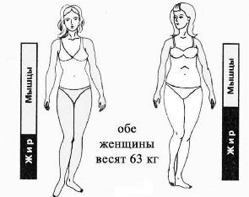
Тип ожирения имеет большое значение
Окружность талии у женщин > 80 cм –
центральное/висцеральное ожирение
“Скрытое ожирение”– нормальный
или незначительно повышенный ИМТ при окружности талии > 80 см

Slide 23



Slide 24
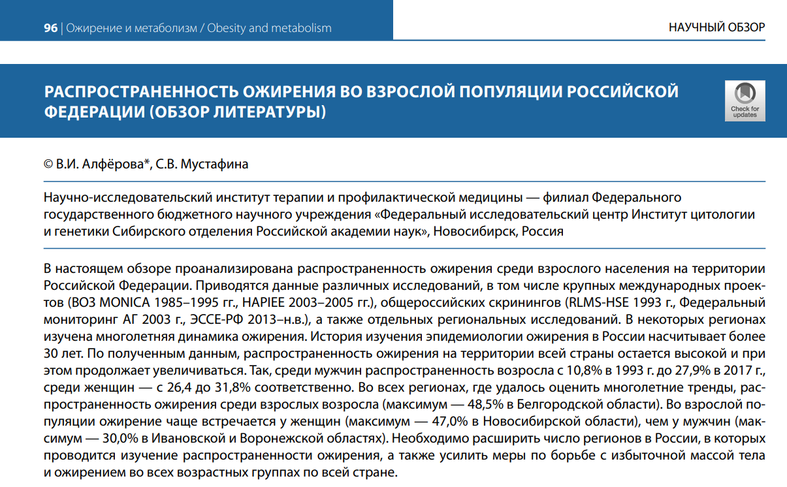
Ожирение и метаболизм. – 2022. – Т. 19. – №1. – С. 96-105

Slide 25
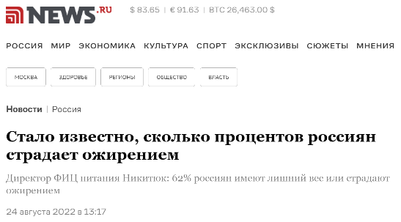

«Более 60% россиян имеют лишний вес или страдают ожирением» - заявил директор Федерального исследовательского центра (ФИЦ) питания и биотехнологии, академик РАН Дмитрий Борисович Никитюк

Slide 26
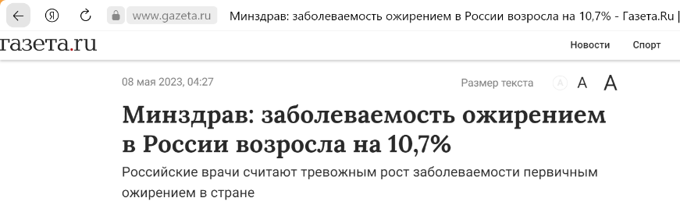

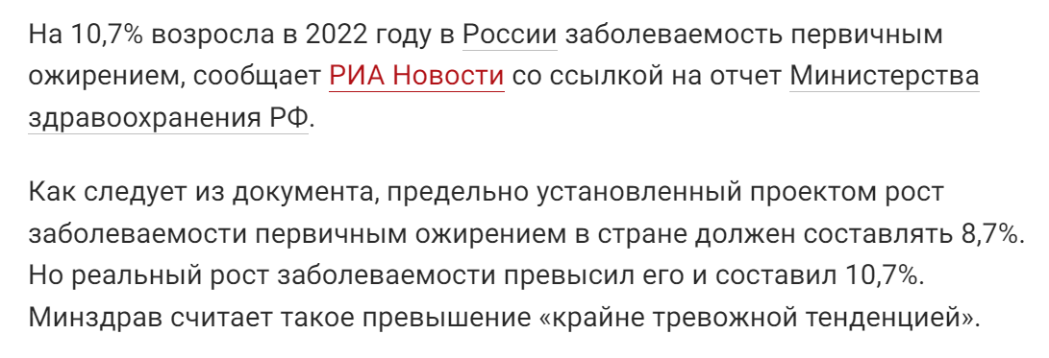

Slide 27
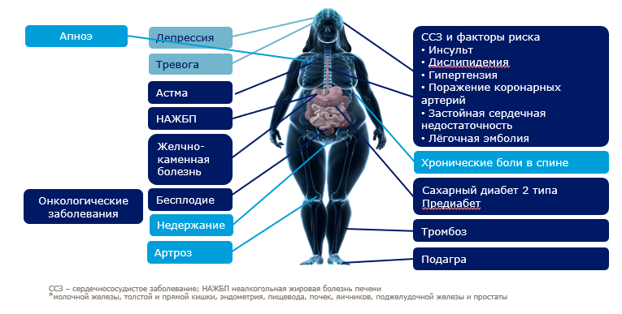
Ожирение влечет за собой многочисленные заболевания и осложнения, в том числе у беременных
Adapted from Sharma AM. Obes Rev. 2010;11:808-9; Guh et al. BMC Public Health 2009;9:88; Luppino et al. Arch Gen Psychiatry 2010;67:220–9;
Simon et al. Arch Gen Psychiatry 2006;63:824–30; Church et al. Gastroenterology 2006;130:2023–30;
Li et al. Prev Med 2010;51:18–23; Hosler. Prev Chronic Dis 2009;6:A48

Slide 28
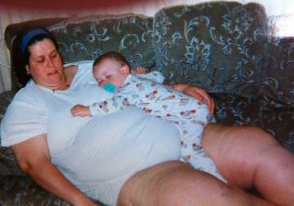
Ожирение матери и здоровье детей в будущем
Ожирение матери в 1,35 раза повышает риск более ранней смертности
Лишний вес матери в период зачатия удваивает риск ожирения ее детей, ожирение матери в период зачатия увеличивает риск втрое
Вес более 4 кг при рождении ребенка удваивает риск его ожирения во взрослом возрасте
Reynolds R.M., Allan K.M. et al. Maternal obesity during pregnancy and premature mortality from cardiovascular event in adult offspring: follow-up of 1 323 275 person years. BMJ. 2013 Aug 13;347:f4539.
Yu Z et al. PLoS ONE 2013;8(4): e61627.doi:10.1371/journal.pone.0061627

Slide 29
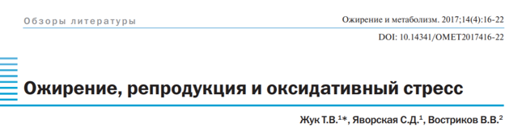

увеличение жировой массы происходит за счет увеличения размера жировых клеток. Зрелые жировые клетки не делятся, их размер увеличивается в результате запасания жирных кислот в липидных каплях цитозоли в форме неполярных триглицеридов
увеличение числа жировых клеток (адипоцитов) и накопление в них триглицеридов приводит к выработке токсичных белков, которые нарушают функцию клеток
жировые клетки становятся больше и в них запускается программа апоптоза – программированной гибели. Происходит образование телец апоптоза – биологического «мусора». Это активирует реакцию воспаления в рыхлой соединительной ткани
формируется состояние системного воспалительного ответа ткани на любое воздействие, что сопровождается поражением эпителия сосудов и нарушением функции тканей и органов

Slide 30
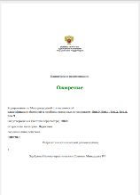
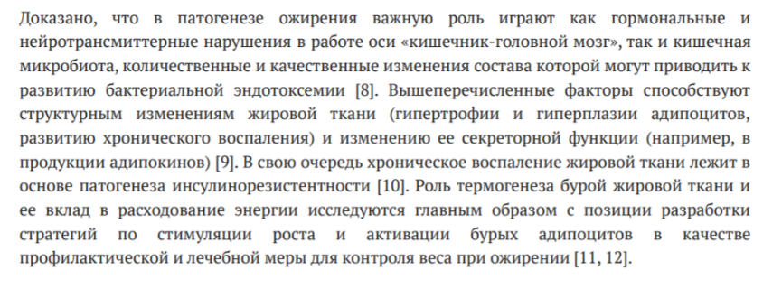
Риски ожирения определяют генетика, микробы кишечника (и не только!) и хроническое воспаление
Доказано, что ИМТ зависит от наследственных факторов на 40-70%, идентифицировано множество генов, кодирующих работу тех или иных звеньев регуляции массы тела и обмена веществ

Slide 31
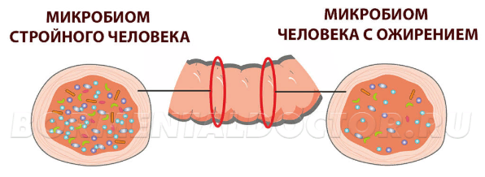
Кишечная микробиота и ожирение
Было доказано, что у пациентов с ожирением
и метаболическими заболеваниями обнаруживаются изменения в микробиоте кишечника.
Дисбаланс состава микробиома, такой как изменения соотношения Bacteroidetes / Firmicutes и присутствия различных видов рода Lactobacillus, может способствовать ожирению и сопутствующим заболеваниям (сахарный диабет 2 типа, гипертония, дислипидемия, депрессия, синдром обструктивного апноэ во сне)

Slide 32
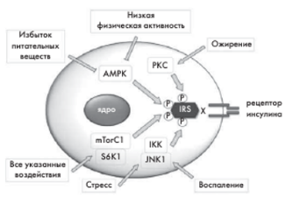
Инсулинорезистентность – сбой эндокринной регуляции
Основными причинами служат:
пищевая перегрузка и накопление в клетках определенных липидов и их метаболитов
низкая физическая активность
хроническое воспаление
стресс любой природы, включая оксидативный и «стресс эндоплазматического ретикулума» (нарушение распада поврежденных белков в клетке)
нарушение передачи сигнала от рецептора инсулина к его мишеням по механизму отрицательной обратной связи во внутриклеточных инсулин-зависимых сигнальных каскадах
Молекулярные механизмы развития резистентности к инсулину, 2018
https://cyberleninka.ru/article/n/molekulyarnye-mehanizmy-razvitiya-rezistentnosti-k-insulinu

Slide 33
Суть проблемы - увеличение объема висцерального жира: триггера развития резистентности к инсулину
Глюкоза
Инсулин
1,2
1,2
ммоль/л
1
пмоль/л
1
1
1,2
1,2
1
1,2
1,2
1
1
1
1
1,2
1
1,2
1,2
1,2
Время, мин
Время, мин
1 - Достоверные различия в сравнении с лицами без ожирения
2 - Достоверные различия в сравнении с больными с
ожирением и малым объемом висцеральной жировой ткани
Нет ожирения
Ожирение, мало висцерального жира Ожирение, много висцерального жира
Приводится из публикации: Pouliot MC, et al. Diabetes 1992;41:826-834.
Notes:
На этом слайде демонстрируется величина гликемического и инсулинемического ответа после приема 75 г глюкозы (пероральный тест на толерантность к глюкозе; ПТТГ) в подгруппах лиц с одинаковым общим содержанием жировой ткани в организме, однако разным (малым или большим) относительным объемом висцеральной жировой ткани (ЖТ).
При сравнении больных с ожирением с высоким % висцеральной жировой ткани, попарно подобранных больных с ожирением с низким % висцеральной ЖТ с подгруппой контрольных лиц без ожирения, каких-либо достоверных отличий стимулированных уровней глюкозы и инсулина в плазме в ответ на прием глюкозы установлено не было.
Однако у больных с ожирением и высоким % висцеральной ЖТ наблюдался достоверно более выраженный гликемический ответ в сочетании со значительной гиперинсулинемией. Таким образом, несмотря на тот факт, что степень ожирения у таких больных была не более выраженной, чем у больных другой подгруппы (с малым % висцеральной ЖТ), более высокий % висцеральной ЖТ является прогностически неблагоприятным признаком в отношении ухудшения толерантности к глюкозе и наличия выраженной гиперинсулинемии, что свидетельствует о развитии состояния резистентности к инсулину.
В этой связи ожирение по висцеральному (абдоминальному) типу – это фенотип, связанный с наиболее тяжелыми нарушениями показателей гомеостаза глюкозы и инсулина в плазме.
Pouliot с коллегами показал, что в группе пациентов, страдающих ожирением с высоким уровнем висцерального жира, концентрация инсулина в плазме крови и глюкозы были значительно выше при проведении теста толерантности к глюкозе.
ИР не возникает спонтанно, по современным представлениям, инициирующим моментом как ИР, так и всего метаболического каскада чаще всего служит ожирение (висцеральное), которое предрасполагает к развитию АГ и способно вызывать снижение чувствительности периферических тканей к инсулину и последующее накопление избыточной массы тела.

Slide 34
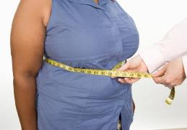

Диагностические критерии метаболического синдрома у женщин
ОТ > или = 80 см (центральное, абдоминальное ожирение)
Сочетание с двумя и более следующими отклонениями:
- АД >140/90 мм рт.ст. или лечение АГ препаратами
- повышение уровня триглицеридов (≥ 1,7 ммоль/л)
- снижение уровня ХС ЛПВП (<1,2 ммоль/л)
- повышение уровня ХС ЛПНП (> 3,0 ммоль/л)
- нарушенная гликемия натощак (НГН) ≥ 6,1 ммоль/л
- установленный диагноз НТГ
- сочетание НГН и НГТ
для женщин важно в любом возрасте!
следует выявить как можно раньше!
Рекомендации по ведению больных с метаболическим синдромом. Клинические рекомендации МЗ РФ

Slide 35
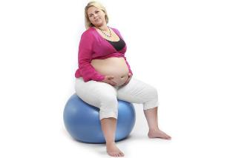

Ожирение и женское здоровье
раннее половое созревание
расстройства менструации
синдром поликистозных яичников
бесплодие
осложнения и неудачи ЭКО
неразвивающаяся беременность
осложнения беременности и родов
выкидыши и преждевременные роды
расстройства сексуальности
Заболевания молочных желез
онкологические заболевания половых органов

Slide 36
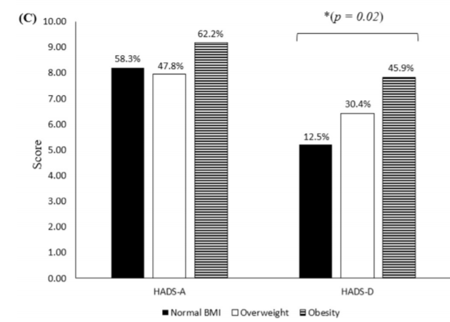
Наличие ожирения у женщин повышает частоту депрессии и тревожности (по HADS)
G.S. Kogure, et al. Journal of Affective Disorders 253 (2019) 385–393
Brigitte Leeners et al. Human Reproduction Update, Vol.23, No.3 pp. 300–321, 2017

Slide 37
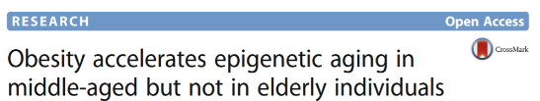
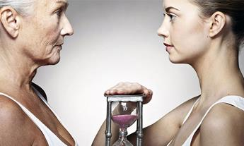
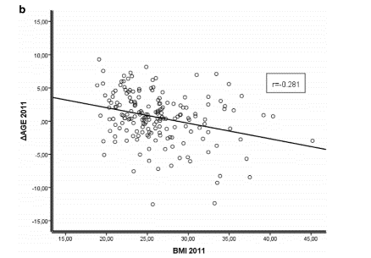
Ожирение ускоряет процессы старения
ΔAGE – разница между биологическим и эпигенетическим возрастом
Наличие ожирения ассоциировано с ускорением эпигенетического старения у людей старше 25 лет
Tapio Nevalainen et al. Nevalainen et al. Clinical Epigenetics (2017) 9:20

Slide 38
«Решение проблемы веса –
это лечение не ожирения, а лечение человека»
Д-р Морис Ларок

Slide 39
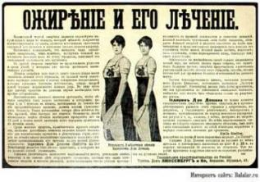
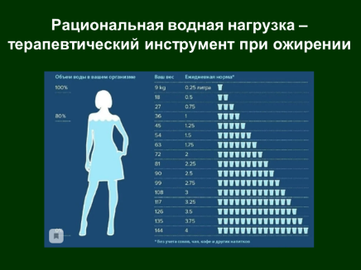
Методы коррекции избыточной массы тела и ожирения
диета (стол №8 по Певзнеру) / коррекция рациона (отрицательный калораж + терапевтически значимое изменение химического состава пищи)
коррекция пищевого поведения
физическая нагрузка
медикаментозная терапия
эстетические методы коррекции (аппаратная косметология)
хирургические методы

Slide 40
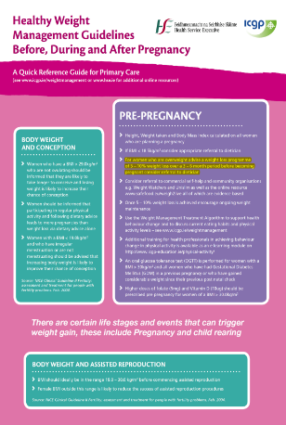
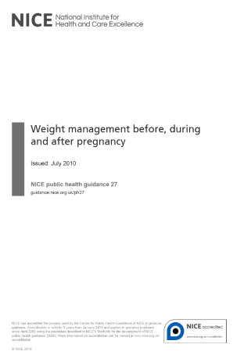
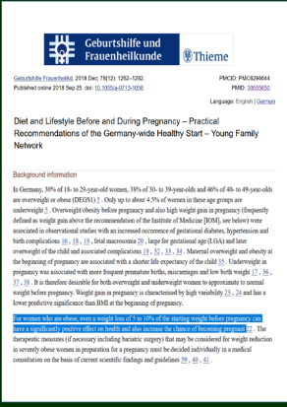
В 24 странах существуют рекомендации по снижению веса женщинам с ожирением, планирующим беременность
Женщинам с ожирением рекомендовано снижение веса на 5-10% в течение
3-6 месяцев перед наступлением беременности

Slide 41

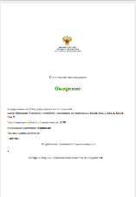
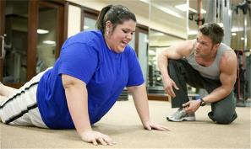
Мероприятия по снижению массы тела в преконцепционный период
Коррекция рациона/диетотерапия (диет стол №8)
Оптимальные физические нагрузки (с учетом риска для сосудов и опорно-двигательного аппарата)
Коррекция эндокринных нарушений
Медикаментозная терапия ожирения (сибутрамин + МКЦ, лираглутид, орлистат), коррекция ИР (метформин, инозитол?)
Хирургические методы (?)
Коррекция коморбидных
заболеваний и патологических состояний,
включая нутриентные дефициты

Slide 42

Нутрицевтики и их комбинации, доказательно эффективные для снижения веса и коррекции инсулинорезистентности
фолиевая кислота, метафолин
мио-инозитол, D-хиро-инозитол
витамин D, кальций
омега-3 кислоты
хрома пиколинат
таурин
куркумин
???

Slide 43




Что рекомендуют эндокринологи

Slide 44

Что такое физическая активность?
Это любые движения тела при помощи мышечной
силы, сопровождающиеся расходом энергии, включая физическую активность на работе, в свободное время, а также обычные виды ежедневной физической активности

Slide 45

Минимальный уровень физической активности
этот уровень достигается при регулярных занятиях умеренной или высокой интенсивности, при которых тратится в общей сложности 150 ккал в день, что при ежедневных занятиях соответствует энергозатратам около 1 000 ккал в неделю
длительность занятий до достижения минимальной физической активности зависит от их интенсивности
Physical Activity and Health. A Report of the Surgeon General. U.S. Department of Health and Human Services. Centres for Disease Control and Prevention. National Centre for Chronic Disease Prevention and Health Promotion. The President's Council on Physical Fitness and Sport, 1996

Slide 46

Что такое 150 ккал
15 минут подъема по лестнице
15 минут бега (1,5-2 км)
15 минут езды на велосипеде (6 км со скоростью 20 км/ч)
20 минут игры в баскетбол и 45 минут - в волейбол
20 минут плавания
30 минут пешком (2,5 км со скоростью 10 км/ч)
30 минут быстрых танцев
45 минут мойки окон или пола
Physical Activity and Health. A Report of the Surgeon General. U.S. Department of Health and Human Services. Centres for Disease Control and Prevention. National Centre for Chronic Disease Prevention and Health Promotion. The President's Council on Physical Fitness and Sport, 1996

Slide 47

Гормональный ответ на упражнения
Гормональный ответ на упражнения
Идеальное время для тренировок
Важно: максимальная ЧСС = 220 - возраст

Slide 48

Физические упражнения могут снизить:
Индекс массы тела
Долю общего и абдоминального жира
Окружность талии
Инсулинорезистентность
Артериальное давление
Липиды
Риск рака молочной железы и колоректального рака
… повысить:
Удельный вес мышечной и костной систем (снижение риска остеопороза)
… улучшить:
Когнитивные функции
Функцию эндотелия/толщина интима-медиа

Slide 49
Образ жизни и снижение рисков для здоровья: научные данные
У ≈ 80 000 американских медсестер, ведущих «здоровый» образ жизни (отказ от курения, нормальный индекс массы тела, умеренное потребление алкоголя, физическая активность, превышающая средний уровень, сбалансированная диета) при проспективном наблюдении выявлено снижение риска развития ишемической болезни сердца на 83% и сахарного диабета - на 91%
Hu FB et al. Diet, lifestyle, and the risk of type 2 diabetes mellitus in women. N Engl J Med 2001;345:790-7
Stampfer MJ et al. Primary prevention of coronary heart disease in women through diet and lifestyle. N Engl J Med 2000;343:16-22
Oh K et al. Dietary fat intake and risk of coronary heart disease in women: 20 years of follow-up of the nurses’ health study. Am J Epidemiol 2005;161:672-9

Slide 50

Таблица норм Егорова- Левицкого: взаимосвязь между весом и возрастом (!)

Slide 51

Что нужно запомнить:
красота и здоровье ЖЕНЩИНЫ могут напрямую зависеть от размера ТАЛИИ
работать над собой нужно с молодых лет – ВОЗРАСТ РАБОТАЕТ ПРОТИВ ЖЕНЩИНЫ
до 65 лет диагноз ожирения можно поставить by yourself
ОЖИРЕНИЕ – это вялотекущий ВОСПАЛИТЕЛЬНЫЙ ПРОЦЕСС БИОТЕРРОРИСТИЧЕСКОЙ НАПРАВЛЕННОСТИ!
ожирение МОЛОДЫХ – это УДАР ПО ЗДОРОВЬЮ И РАЗУМУ НАЦИИ
при сочетании с ожирением ЛЮБЫЕ БОЛЕЗНИ, в том числе гинекологические, имеют более НЕБЛАГОПРИЯТНЫЙ прогноз
нужно ЛЮБИТЬ СЕБЯ, А НЕ СВОЙ ЖИР – он сам себя не любит
ЖЕНЩИНА всегда МОЖЕТ РАССЧИТЫВАТЬ НА ГИНЕКОЛОГА!!!

Slide 52




Важно обследоваться у врача до зачатия!
Стабилизация массы тела в идеале должна быть достигнута за 2-3 месяца до условного зачатия
Целевым показателем служит ИМТ менее 30 (если это достижимо)

Slide 53

А когда Вы в последний раз посещали гинеколога?
В пределах полугода
В этом году в рамках диспансеризации
В этом году по причине жалоб
Уж и не помню, когда

Slide 54

А когда Вы в последний раз посещали гинеколога?
Х
В пределах полугода
В этом году в рамках диспансеризации
В этом году по причине жалоб
Уж и не помню, когда
Без малого четверть пациенток гинекологического отделения поступают в больницу с маточным кровотечением

Slide 55



Обильные менструальные кровотечения (ОMК) определяются их влиянием на качество жизни женщины¹
      Обильные менструальные кровотечения (ОМК)
      дефинируют как избыточную менструальную
      кровопотерю, которая влияет на физическое, эмоциональное, социальное и материальное качество жизни женщины¹
2
1. NICE Heavy Menstrual Bleeding Clinical Guideline 44, 2007
2. http://sophist.hse.ru/db/oprview.shtml?T=S&S=964

Slide 56

Обильные менструации – «проторенный путь» к дефициту железа и анемии
по оценке самих женщин репродуктивного возраста, обильные менструации встречаются у 25-50% из них^{1,2}
не менее 25% женщин страдают ЖДА из-за ОМК, а доля пациенток с латентным дефицитом железа, когда показатели гемоглобина еще в норме, – еще больше ³
ЖДА ³
ОМК ³
постоянная усталость
снижение способности переносить физическую нагрузку
нарушение когнитивных функций
снижение иммунитета
осложнения во время беременности, родов/ нарушение неврологического развития ребенка в дальнейшем
Негативное влияние на…
физическое состояние
социальную активность
экономическое благосостояние
материальные траты
Признаки, указывающие на ЖДА:
частая головная боль и головокружение, повышенная тревожность, перепады настроения, депрессия, синдром беспокойных ног в течение сна, ломкость ногтей, сухость и выпадение волос
ОМК – обильное менструальное кровотечение, ЖДА – железодефицитная анемия; АМК – аномальное маточное кровотечение
1.Schoep ME, Nieboer TE, van der Zanden M, et al. The impact of menstrual symptoms on everyday life: a survey among 42,879 women. Am J Obstet Gynecol 2019;220(6):569 e1- e7
2.NICE. NG88: Heavy Menstrual Bleeding: assessment and management National Institute for Health and Clinical Excellence (NICE), 2018.
3. Malcolm G. Munro Abnormal uterine bleeding: A well‐travelled path to iron deficiency and anemia Int J Gynecol Obstet 2020; 150: 275–277

Slide 57







Женщинам, страдающим анемией, нежелательно и даже опасно вступать в беременность!
На фоне анемии практически неизбежно формирование плацентарной недостаточности, влекущей за собой высокий риск заболеваемости и угрозы для жизни женщины и ребёнка ¹
Последствия ЖДА и ПН ¹⁻⁴
  Преждевременные роды
  Преэклампсия
  Гипотоническое кровотечение
  Гнойно-септические осложнения
  Повышение риска меатеринской смертности
  Задержка роста плода
  Низкий вес при рождении
  Недоношенность
  Метаболический синдром
  Замедление интеллектуального развития
  Пожизненное снижение познавательных способностей
  Анемия
ЖДА – железодефицитная анемия
ПН – плацентарная недостаточность
Ших Е.В., Бриль Ю.А. Железодефицит: катастрофа для нейрогенеза / / StatusPraesens. 2018. №5
Н.Н. Луценко Поливитамины и минералы как неотъемлемая часть в рациональном питании женщины до, во время и после беременности.
РМЖ, Мать и дитя, 2004, том 12, № 13, 3-7
Prado E.L., Dewey K.G. Nutrition and brain development in early life. Nutr Rev. 2014

Slide 58


Счастье материнства, обильные менструации и контрацепция: что общего?
Эффективное направление оказания лечебно-
профилактической помощи женщинам с учетом предстоящего материнства и индивидуального перинатального риска
Х
Гормональная
контрацепция
(таблетки, кольцо, пластырь, внутриматочные системы с гормонами)
Профилактика хронической кровопотери и анемии на этапе планирования беременности и в интергенетическом интервале (между беременностями)

Slide 59

Гормональные методы контрацепции - самые эффективные (чем меньше индекс Перля – тем лучше!)
Метод/Индекс Перля | С учетом погрешностей | При идеальном применении
Спермициды | 21 | 6
Прерванный половой акт | 19 | 4
Презерватив | 12 | 3
Внутриматочные контрацептивы (ВМК) без гормонов | 0,8 | 0,6
Таблетки с прогестагеном | 0,6 | 0,5
Комбинированные оральные контрацептивы | 0,6 | 0,1
Подкожные импланты | 0,1 | 0,1
Хирургическая стерилизация | 0,5 | 0,5
ВМК с гормонами (левонргестрелом) | 0,1 | 0,1

Slide 60

Наиболее распространенные мифы «о гормонах»
«Таблетки нельзя принимать подросткам и нерожавшим»
«Женщина в климаксе не беременеет»
«При приеме противозачаточных таблеток каждые 3-6 месяцев надо делать перерыв, чтобы организм отдохнул»
«Обязательно будет прибавка веса»
«Гормоны вызывают рак»
«Гормоны опасны для молочной железы»

Slide 61
Влияние современных гормональных контрацептивов на репродуктивное здоровье (EBM: IA - IIB)
предупреждают непланируемую беременность и ее осложнения, снижая акушерскую заболеваемость и материнскую смертность
регулируют менструальный цикл, купируют ПМС, уменьшают кровопотерю и боль во время менструации
благоприятно влияют на уровень некоторых женских гормонов
снижают риск развития воспалительных заболеваний матки и придатков, анемии, кист и апоплексии яичников, маточных кровотечений
снижают частоту рака эндометрия, яичников, доброкачественных заболеваний молочной железы
повышают эффективность подготовки к зачатию

Slide 62

Перенесенный аборт увеличивает риск
недонашивания беременности
преждевременных родов в 22-32 недели (когда плод рождается недоношенным, в том числе глубоко недоношенным – не может приспособиться к внеутробному существованию)
преждевременного излития околоплодных вод
рождения маловесного новорожденного
приращения плаценты
эндометриоза
повторного аборта
    Taylor et.al. Obstetrics and Gynecology, 1993
    Hendricks, et.al. Journal of OB&GYN Research, 1999
Kathryn M. Curtis et al., Am J Obstet Gynecol 2002
Human Reproduction, 2004
Shah et al., BJOG 2009;116:1425–1442
Michel Makhlouf. Am J Obst & Gyn. Supplement to JANUARY 2011

Slide 63




Здоровье женщины – предиктор здоровья нации
Качество жизни в современной парадигме может быть рассмотрено через поведение по сохранению здоровья. При этом выводы основываются на модели, которая связывает отношения между поведением по сохранению здоровья и уровнем здоровья, уровнем здоровья и понимаемым качеством жизни (perceived quality of life, QOL)
Nazarova IB. Zdorov’e zanjatogo naselenija. Moskva :MAKS Press; 2007. 526 p
Woodruff SI, Conway TL. Impact of Health and FitnessRelated Behavior on Quality of Life. Social Indicators Research. 1992;25:391-405.

Slide 64
Репродуктивное поведение женщины отражает ее ответственность за здоровье ребенка
Качество жизни в современной парадигме может быть рассмотрено через поведение по сохранению здоровья. При этом выводы основываются на модели, которая связывает отношения между поведением по сохранению здоровья и уровнем здоровья, уровнем здоровья и понимаемым качеством жизни (perceived quality of life, QOL)
Правильно подобранная контрацепция сохраняет репродуктивное здоровье (грамотные инвестиции)!
Nazarova IB. Zdorov’e zanjatogo naselenija. Moskva :MAKS Press; 2007. 526 p
Woodruff SI, Conway TL. Impact of Health and FitnessRelated Behavior on Quality of Life. Social Indicators Research. 1992;25:391-405.

Slide 65

Дополнительные возможности комбинированных гормональных контрацептивов
ПМС [А]
дисменорея [А]
обильные менструации
нерегулярные менструации
рецидивирующие функциональные кисты яичников
жирная кожа/акне, гирсутизм
реабилитация после аборта и воспалительных заболеваний женских половых органов
профилактика доброкачественных заболеваний молочных желез
Медицинские критерии приемлемости для использования
методов контрацепции (ВОЗ, пересмотр 2015 года)

Slide 66




Slide 67


опрошена 1031 женщина
средний возраст - 36,7 ± 6,6 лет
70% сообщили данные записи своих циклов с помощью приложения или дневника, 23% использовали гормональную контрацепцию
респондентки сообщили о среднем увеличении собственного веса на 2 кг и увеличении средней недельной физической нагрузки на 30 минут
50% женщин заявили, что их рацион питания был хуже, 23% - что он был лучше, чем до пандемии; 40% сообщили, что работают больше, а 16% - что меньше
женщины связывали с пандемией значимое различие по частоте плохого настроения (р < 0,0001), плохого аппетита (р < 0,0001), переедания (р <0,0001), ухудшения концентрации и внимания (р < 0,0001), тревоги (р < 0,0001), плохого сна (р < 0,0001), чувства одиночества (р < 0,0001) и чрезмерного потребления алкоголя (р < 0,0001)
Конкретные стрессовые факторы включали стресс на работе (48%), трудности с доступом к медицинскому обслуживанию (25%), изменение финансовой ситуации (19%), трудности с домашним обучением (19%) и уходом за детьми (10%), конфликт в семье или с партнером (16%), семейная болезнь или тяжелая утрата (15%)

Slide 68



опрошена 1031 женщина.
средний возраст - 36,7 ± 6,6 лет
70% сообщили данные записи своих циклов с помощью приложения или дневника, 23% использовали гормональную контрацепцию
46% - изменение менструального цикла с начала пандемии, 9% - пропуски циклов (в среднем 2) впервые в жизни (р = 0,003), 21% имевших пропуски циклов ранее, сообщили об учащении эпизодов
не было изменений средней продолжительности цикла (28 дней) или кровотечения (5), но наблюдалась более широкая вариабельность продолжительности цикла (р = 0,01) и снижение медианы минимума на 1 день (р < 0,0001) и максимума (р = 0,009)
18% - впервые в жизни меноррагии (р = 0,003)
30% - впервые в жизни дисменорея (р <0,0001)
45% - снижение либидо
53% - ухудшение симптомов ПМС

Slide 69


Умеренные/тяжелые симптомы ПМС были достоверно связаны:
с отсутствием на работе (21,2%)
опозданиями (16%)
более ранним уходом с работы (21,4%)
вынужденными отпусками (14,6%)
более низким уровнем психологической устойчивости
неадекватным восприятием рабочих обязанностей
более низким контролем работы
Int. J. Environ. Res. Public Health 2021, 18, 3647. https://doi.org/10.3390/ijerph18073647

Slide 70




ПМС - это болезнь или
«женский каприз»?
ПМС и циклический болевой синдром отнимают у женщин около 8 лет жизни
ПМС влияет на социальные взаимоотношения, качество жизни и трудоспособность, изменяет и ухудшает привычный образ жизни и отношения в семье
ПМС страдают преимущественно женщины, чья работа связана с высокой умственной нагрузкой, а также живущие в больших городах и в условиях хронического стресса
Reid RL, Case AM. Premenstrual syndrome and menstrual-related disorders.In: Clinical reproductive medicine and surgery. Eds. Facone T, Hurd WW. Philadelphia (PA): Mosby Elsevier, 2007; p. 335–51.
Татарчук Т. Ф., Венцковская И. Б., Шевчук Т. В. Предменструальный синдром //Киев: Заповит. – 2003. – С. 111-146.
Межеветинова Е.А., Прилепская В.Н. Предменструальный синдром // Гинекология. — 2005. — № 4. — С. 23-26.

Slide 71




Коронавирус - 2022: новый диагноз – постковидный синдром
https://www.rmj.ru/articles/nevrologiya/Astenicheskie_ikognitivnye_narusheniya_upacientov_perenesshih_COVID-19/

Slide 72




Slide 73



Slide 74




Гормональные контрацептивы с доказанной эффективностью* могут использоваться длительно и обеспечить женщине…
«менструальный комфорт»
минимальное влияние на вес
гармонию сексуальных отношений
качество жизни
профилактику анемии и ее последствий
планируемую беременность без анемии и ее рисков
предупредить влияние стресса на головной мозг и яичники
* ЛНГ-ВМС – уровень доказательности - А
* КОК, содержащий ЭВ+ДНГ – уровень доказательности - А
Счастлива женщина – счастлив и врач!

Slide 75


Что такое счастье?
это субъективно-объективное понятие, чаще основанное на метафорах
люди стремятся к счастью, желают его своим детям, друзьям и близким
сложность понимания счастья заключается в его эфемерности и неопределенности понятия
В социоэкономических науках
дефиницию счастья часто используют
в качестве аналога или синонима понятий
«благо», «благополучие», «субъективное
благополучие», «психологическое
благополучие», «процветание»,
«удовлетворенность жизнью»
Булкина Н.А. О феномене счастья: обзор зарубежных и отечественных исследований // Мир науки. Педагогика и психология, 2020 №5, https://mir-nauki.com/PDF/26PSMN520.pdf (доступ свободный). Загл. с экрана. Яз. рус., англ

Slide 76


Счастье стало важным! Появились блоги «о счастье»…

Slide 77

Счастье изучают ученые…

Slide 78



Государственные и международные организации разрабатывают различные параметры для измерения счастья населения, например: международный индекс счастья (Happy planet index), валовое национальное счастье (Gross-national happiness) и другие.
В научном мире интерес к счастью за последние пятьдесят лет только усилился. Возникли понятия «всеобщего счастья» (overall happiness), «процветания» (prosperity). Появилось огромное количество исследований, посвященных счастью и его аналогам – различным видам благополучия и удовлетворенностью жизнью.
Булкина Н.А. О феномене счастья: обзор зарубежных и отечественных исследований // Мир науки. Педагогика и психология, 2020 №5, https://mir-nauki.com/PDF/26PSMN520.pdf (доступ свободный). Загл. с экрана. Яз. рус., англ

Slide 79



По-видимому, существует
и музыка счастья?

Slide 80



уединение
развитие
разнообразие
самореализация
физическая форма
забота
свобода

Slide 81


Наиболее распространенными слагаемыми женского счастья, в представлении опрошенных россиянок, являются семья (крепкая, дружная, большая) и дети
Вопрос для женщин в рамках опроса: «А в Вашем представлении из чего складывается женское счастье?»
ВЦИОМ. Новости: Материнство и женское благополучие (wciom.ru) дата последнего доступа на сайт 15.08.2022

Slide 82


Российские женщины счастливы быть мамами: 92% из них выбрали оценку от 7 до 10 по шкале удовлетворённости материнством
Индексом счастья считается предсказанное для всей выборки среднее значение целевой переменной, нормированное по шкале от 0 до 100
ВЦИОМ. Новости: Материнство и женское благополучие (wciom.ru) дата последнего доступа на сайт 15.08.2022

Slide 83



Slide 84

«Идеальная мать»
не означает «счастливая мать»*
* об «идеальной матери» рассказывает психолог Виктория Мелихова
https://medalvian.ru/zhurnal/kakoj-dolzhna-byt-mama/

Slide 85

Отдохнувшая мать вместе с молоком передает ребенку запас энергии, жизненных сил, любви к жизни. Мы можем делиться только тем, что имеем сами!*
* об «идеальной матери» рассказывает психолог Виктория Мелихова
https://medalvian.ru/zhurnal/kakoj-dolzhna-byt-mama/

Slide 86

«Будущее - это тщательно обезвреженное настоящее»
Аркадий и Борис Стругацкие

Slide 87






Готовы ли Вы рисковать своим будущим? Своим счастьем?
Нужно лишь сделать правильный выбор!

Slide 88



Сотрудники гинекологического отделения больницы им. В.М. Буянова желают Вам здоровья и счастливого материнства!

